Slide 1

AP 4.1 Mobilitätsdaten-Cloud »Gemeinschaftlich-e-Mobilität: Fahrzeuge, Daten und Infrastruktur« Akronym: GeMo
Gesamttreffen FOKUS Berlin, 26. April 2012
Lena Farid
Nikolay Tcholtchev
Benjamin Dittwald

Slide 2
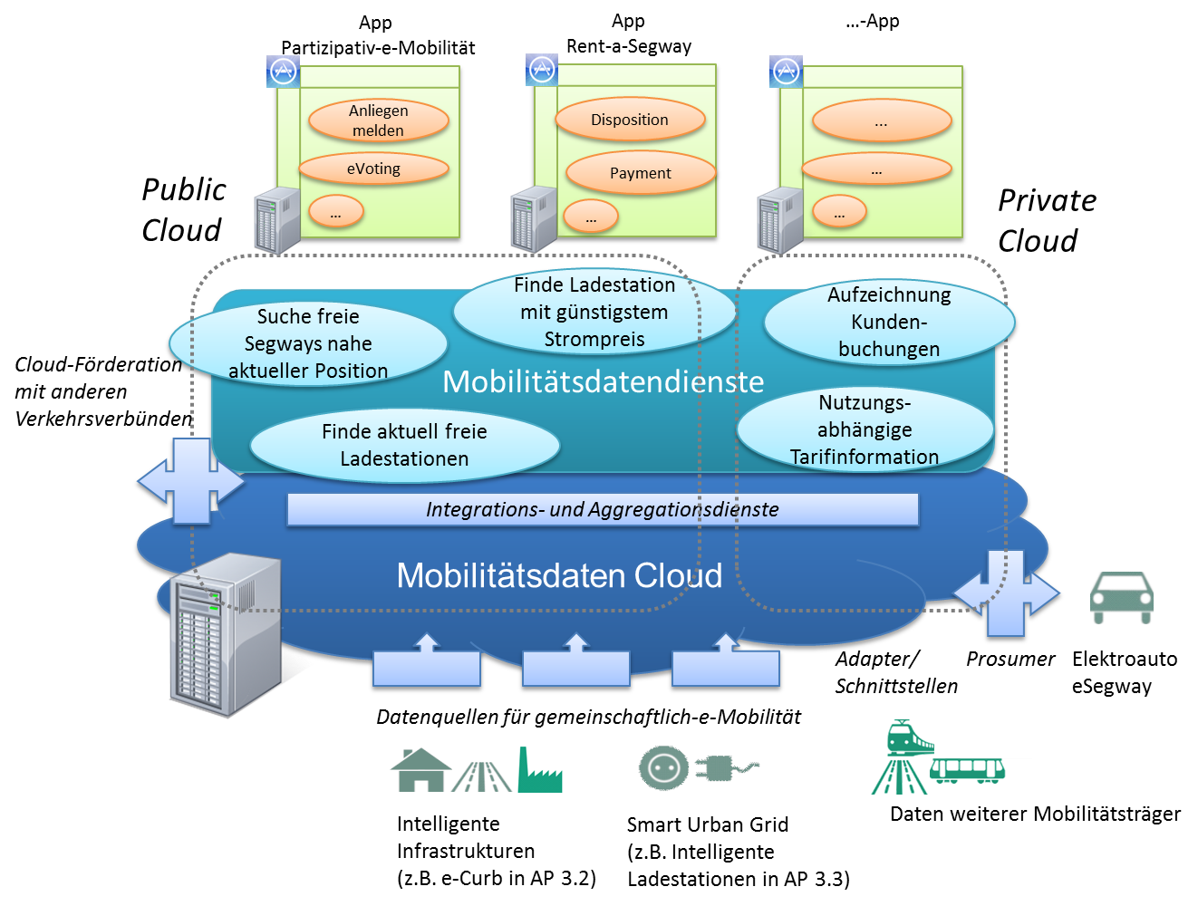
Ziel der Mobilitätsdaten-Cloud
Eine Internet-basierte Plattform für die Erhebung, Bereitstellung, und Aggregation von Mobilitätsdaten aus unterschiedlichsten Quellen
Bietet eine Basis für die gemeinschaftlichen Mobilitätsdiensten

Slide 3
Arbeitsinhalte
Phase I
Phase II
Datenquellen, -formate identifizieren
Aufbau eines Registry und Management-Plattform (GeMo Data Platform)
Entwicklung eines Datastorage für verschiedene Datenformate
Daten u.a. über Dienstschnittstellen verfügbar machen (Data-as-a-Service + Business Logik)
Pflichtenheft
Sicherheitskonzept
Evaluierung und Auswahl einer Cloud-Infrastruktur (IaaS)
Cloud-fähiges Datastorage
Cloud-fähige Dienstschnittstellen

Slide 4
Katalog: Daten und Dienste der Cloud
Iterativer Prozess (erst mal auf 3 Iterationen festgelegt)
Ziel:
Eine detaillierte Identifizierung der Datenquellen und Datensätze in dem Projekt zu erlangen. Zusätzlich, Informationen zu den Daten:
-feldern, -formate, -zugriffe, -aktualität, -verfügbarkeit …etc
Modellierung des Systems (z.B. UML Diagramme)
Aufbau der GeMo Data Platform
Diskussionspunkt
Verbesserungsvorschläge für die Tabelle?

Slide 5
Datenkatalog: Daten und Dienste Der Cloud
Tabelle
Tabellendefinition

Slide 6
Ergebnisse der 1. Iteration
Identifizierung von ca. 36 Datensätze
Datenquellen (Akteure)
OBU, SCM, Apps/Smartphone, Mobilitäts- und Energieanbieter
Kategorisierung der Daten in folgende Kategorien:
eFz-Daten, Ladestation-Daten, Sonstige Daten (beliebig zu verfeinern)
Einigung auf JSON und REST als Haupt Datenformat bzw. Architektur
Weitere identifizierte Datenformate: CSV, XML , RDF, OWL
XML : Verwendung von Schema um Verschachtelung zu verhindern
Protokolle: HTTP/HTTPS, Websockets

Slide 7
Ergebnisse der 1. Iteration (2)
Diskussionspunkt
Welche weiteren Formate bzw. Architekturen und Protokolle kommen in Frage?
Echtzeitfähige Bedienung von Datenströmen
Load-Balancing

Slide 8
Load Balancing innerhalb der Mobilitätsdaten-Cloud
Voraussetzung: Mehrere Instanzen der Gemo Data Platform sollen in der Cloud verfügbar sein
Verteilung von Anfragen (z.B. aus Apps heraus) an die Plattform Instanzen
Die Verteilung passiert auf der Basis der aktuellen Last der Plattform Instanzen
Der Verteilungsmechanismus kann auch die Erreichbarkeit (Latenz) der Instanzen über das Internet berücksichtigen
Elastizität Eigenschaften der Cloud Infrastruktur kann durch Anfordern zusätzlicher Instanzen genutzt werden

Slide 9
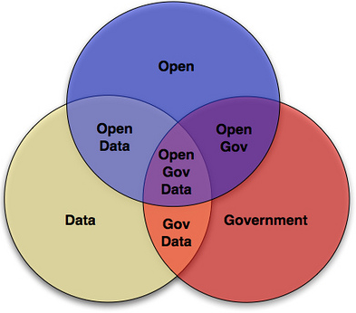
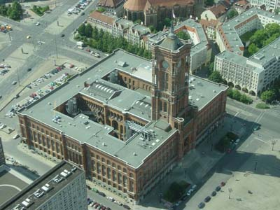
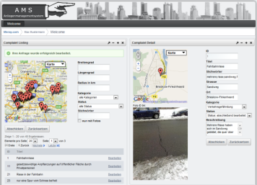
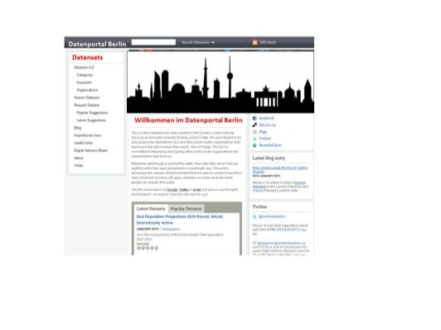
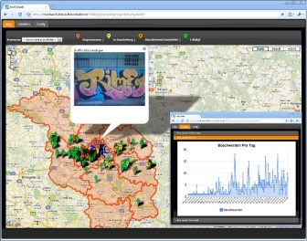
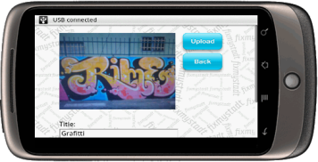
Open Data - Die Idee
Offen lizenziert
maschinenlesbar
einfacher Zugang
Im Grunde nur Leserecht erlaubt
capl.washjeff.edu
creativecommons.org
Notes:
Secret medical doctor ratings at NHS are exactly the point of open data:

Slide 10







Open Data Kernelemente Maschinenverarbeitbar
Nur bei geeigneten Formaten können Anwedungen entwickelt werden.
Spektrum: von PDF bis RDF (gängiges Format für Linked Data)
Eignung hängt stark vom Einzelfall ab.
Entwickler sind typischerweise ab CSV interessiert.
.sql
.rdf
.doc
.csv
.xml
.txt
.xls
.json
.pdf

Slide 11
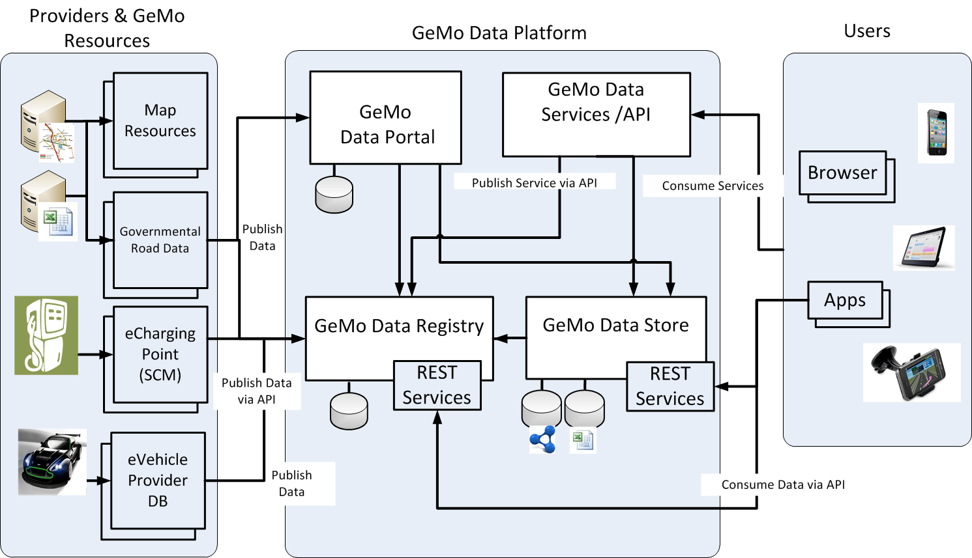
GeMo Data Platform Architektur

Slide 12
Von Open Data zu GeMo Data Ein Szenario
Stadt “X” erweitert Ihr ÖPNV-Angebot um einen eMobilitätsfuhrpark. Dabei können auch Haushalte Ihre Mobilitätsresourcen gemeinschaftlich zur Verfügung stellen.
Urbane Mobilitäts Infrastruktur wird von Stadt “X” bereitgestellt.
creativecommons.org
Mobility
Notes:
Secret medical doctor ratings at NHS are exactly the point of open data:

Slide 13
Von Open Data zu GeMo Data
Diskussionspunkt
Open Data vs. Closed Data
Von einer Stadt/Land betriebenen GeMo ist Open Data sinnvoll
Sicherheit bei Closed Data unterscheidet sich von die für Open Data
SPARQL Endpunkt als API zu Linked Data

Slide 14
Sicherheit in der Cloud
Zugriff auf öffentliche bzw. private Daten
Integrität
Vertraulichkeit
Verfügbarkeit (z.B. Load-Balancing)

Slide 15
Datastorage Datenpersistierung in der Cloud
Maschinenlesbare / strukturierte
Formate
z.B. RDF
CSV
JSON
SQL, SPARQL
JSON
Nicht maschinenlesbare
Formate
z.B.
PDF
PDF
Kommunikation über REST

Slide 16
Demo GeMo Data Platform und Data Storage
Live-Demo
GeMo Data Platform
Live-Demo
Datastorage CSV

Slide 17
Arbeitsteilung und Zeitplan
April | Bis 13.04 | 1. Iteration der D&D Tabelle | Alle
 | Bis 20.04 | Registry und Mngmt-Platform mit ersten verfügbaren (Meta-)Daten | FOKUS
 | 26.04 | Präsentation erste Ergebnisse im Treffen in Berlin
Mai | Bis 01.05 | UML Diagramm und Datenmodell zu Iteration 1 | FOKUS
 | Bis 11.05 | 2. Iteration der D&D Tabelle | Alle
 | Bis 31.05 | Pflichtenheft | FOKUS, IVI, ESK
Juni | Bis 1.06 | UML Diagramm und Datenmodell zu Iteration 2 | FOKUS
 |  | 3. Iteration der D&D Tabelle | Alle
 | Bis 15.06 | 1. Ergebnisse der Datastorage | FOKUS

Slide 18
BACKUP

Slide 19
Arbeitspakte des Projektes GeMo
AP2: Fahrzeuge
AP3: Infrastruktur
AP4: Daten und Dienste
Fahrzeugkonzepte zur gemeinschaftlichen Nutzung (AP2.1)
On-Bord-Unit für gemeinschaftlich genutzte Fahrzeuge (AP2.2)
Fahrzeugseitige induktive Ladetechnologie (AP 2.3)
Positionierungssysteme (AP2.4)
Stationäre Induktive Ladetechnologie (AP 3.1)
Integration induktiver Ladetechnologie in den urbanen Raum (AP 3.2)
Lademanagement für die gemeinschaftliche Mobilität (AP 3.3)
Mobilitätsdaten-Cloud zur Aggregation und Bereitstellung der Daten (AP 4.1)
Entwicklung von Mobilitätsdiensten (AP 4.2)
Rahmenbeding-ungen (AP 1.1)
Anforderungen(AP 1.2)
AP1: Querschnittsthemen
Systemkonzept
(AP 1.3)
AP5: Spezifikation, Aufbau und Einsatz der Demonstratoren
AP6: Projektmanagement, Öffentlichkeitsarbeit und Verstetigung

Slide 20
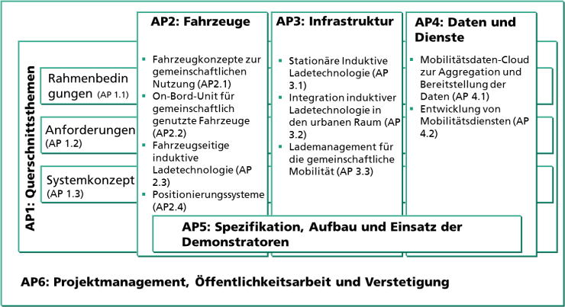
AP 4.1: Mobilitätsdaten-Cloud
AP-Leiter: Lena Farid, FOKUS
AP-Mitarbeiter (Institute): ESK, IVI
Input: IIS, ISE
Ziele:
Schaffung einer Internet-basierten Plattform für die Erhebung, Bereitstellung, Aggregation von Mobilitätsdaten aus unterschiedlichsten Quellen
Basis bereitstellen für die Schaffung von gemeinschaftlichen Mobilitätsdiensten
Offene / wichtige Punkte:
Datenquellen, -formate identifizieren
Zusammenarbeit mit allen Partnern

Slide 21
Agendapunkte Telko
Kurze Vorstellung der Arbeitsinhalte
Besprechung der Daten- und Diensttabellen
Kurze Vorstellung der Open Data Platform Architektur
Mögliche Schnittstellen/Protokolle für die Kommunikation mit der Cloud
Mögliche Datenformate
Weitere Planung und nächste Schritte
Fragen und Diskussion und

Slide 22
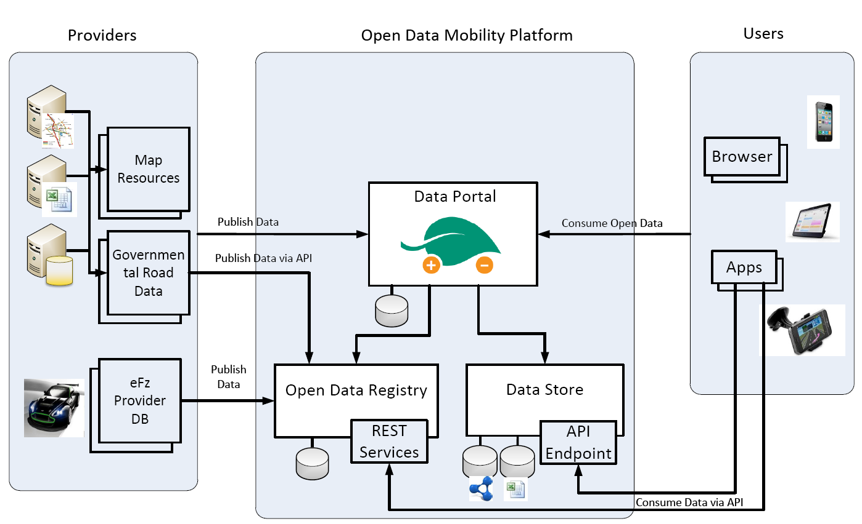
Open Data Platform Architektur

Slide 23
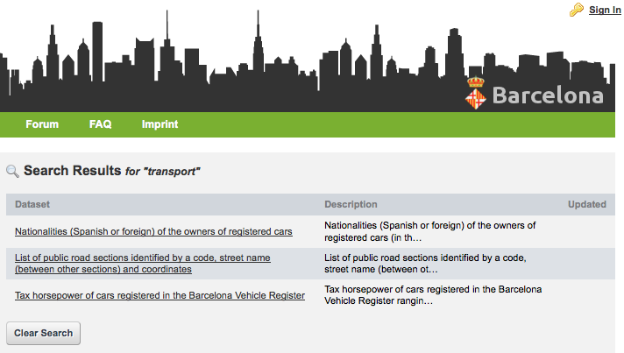
Beispiel: Barcelona

Slide 24
Wo möglich: Linked Data

Slide 25
Linked Data Semantic Web entzaubert
Universelle Form um Fakten global eindeutig darzustellen. Beispiel
Subjekt: http://de.dbpedia.org/resource/London
Prädikat: http://de.dbpedia.org/property/venue-of
Objekt: http://de.dbpedia.org/resource/Thomas-Cup-1982
Endausbaustufe der Interoperabilität – keine Standards nötig.
ABER: Kontrollierte Vokabulare hilfreich.
Start: URL statt Zeichenketten
http://de.dbpedia.org/page/Bezirk-Friedrichshain-Kreuzberg
Statt „Friedrichshain-Kreuzberg“

Slide 26

Protokolle und Datenformate Representational State Transfer Protocol (REST)
http://example.rest/members

Slide 27

REST Operationen
GET
POST
… PUT, DELETE, HEAD, TRACE, OPTIONS, CONNECT

Slide 28
REST Unterschiedliche Repräsentationen
XML
JSON
…
Media
HTML

Slide 29
JavaScript Object Notation JSON
{
„Name“: „Max Mustermann“,
„Adresse“: „Musterstraße 123, 13248 M-Stadt“,
„Telefon“: {
„Privat“: „030 559 25 87“,
„Mobil“: „0189 518 15 487“,
},
„Hobbies“: [„Golfen“, „Lesen“, „Rennsport“]
}

Slide 30
JSON Vergleich mit XML
<Member>
<Name> Max Mustermann </Name>
<Adresse> Musterstraße 123, 13248 M-Stadt</Adresse>
<Telefon>
<Privat> 030 559 25 87 </Privat>
<Mobil> 0189 518 15 487 </Mobil>
</Telefon>
<Hobbies>
<Hobby> Golfen </Hobbies>
<Hobby> Lesen </Hobbies>
<Hobby> Rennsport </Hobbies>
</Hobbies>
</Member>

